Slide 1
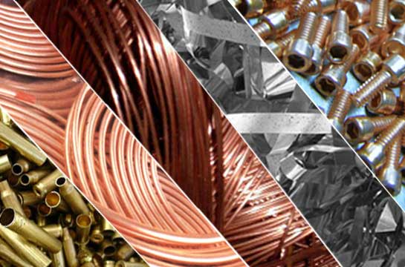
Unidad: 3 – Metales no ferrosos
Son aquellos metales sin contenido de Fe. Y se pueden clasificar de la siguiente manera;
Aluminio
Aleaciones ligeras
Aleaciones Ultra-ligeras
Cobre y latones
Bronce
Plomo, Estaño, Cinc, Níquel y Aleaciones anti-fricción.

Slide 2
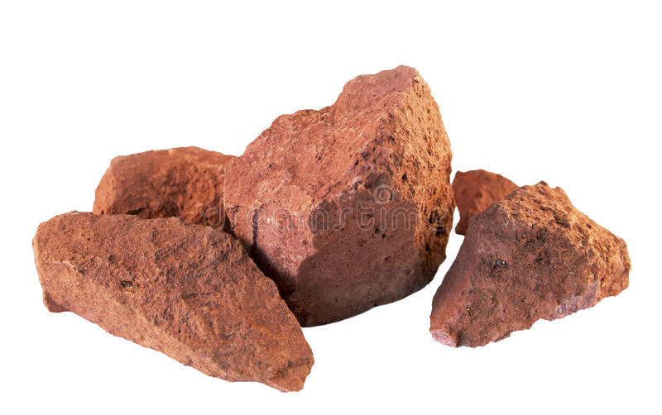
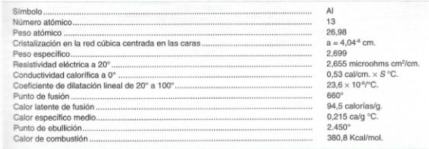
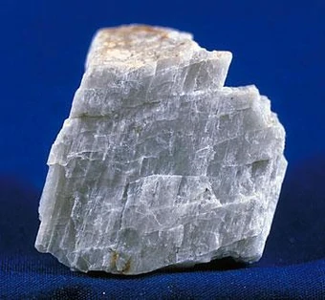
1. Aluminio
Este es el metal más abundante de la naturaleza y se lo puede encontrar en los siguientes minerales;
- Feldespato,
- Arcilla,
- Corindón,
Siendo la bauxita y la criolita los más empleados en su metalurgia.
Sus propiedades son;
Bauxita.
Feldespato.

Slide 3
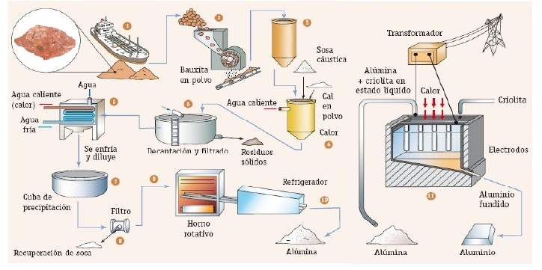
El aluminio se obtiene por electrólisis de la alúmina. La alúmina se extrae de los minerales tratándola a alta presión y temperatura con una disolución de sosa cáustica, formándose así el aluminato de sodio.
Las impurezas existentes en la bauxita se pueden separar del aluminato de sodio por filtración.
Una vez libre de impurezas, se disminuye la concentración de la sosa cáustica consiguiendo así que el hidrato de alúmina precipite. Mediante la posterior calcinación de este obtenemos la alúmina anhidra.
Electrólisis de la Alúmina.

Slide 4
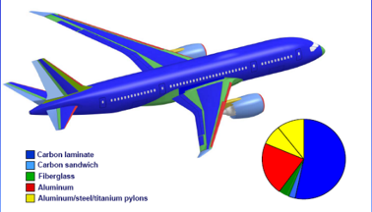
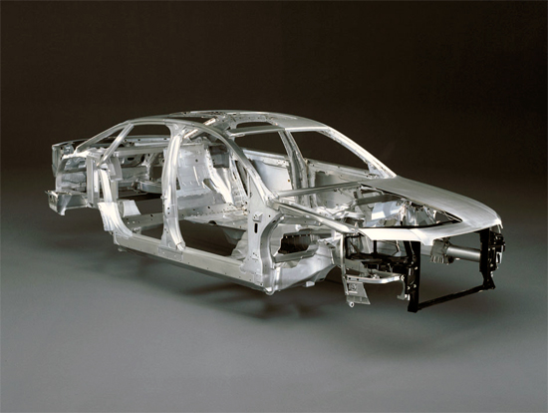
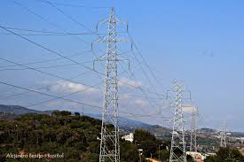
El aluminio obtenido del proceso anterior es llamado;
- de primera fusión; con una pureza de 93 a 99,5%.
- de segunda fusión, luego de un “refino electrolítico” con una pureza 99,95%.
Empleo del Aluminio;
En la aviación.
En la industria Automotriz.
Conductores de energía eléctrica.

Slide 5
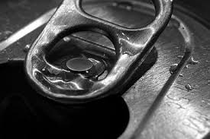
2. Aleaciones ligeras
El concepto de estas aleaciones es su bajo peso específico 2,7g/cm3 y de ahí su nombre.
El elemento base es el Aluminio. Como el “Al” posee propiedades mecánicas débiles, se lo alea con otros comp.
Los elementos aleantes son;
Cobre
Magnesio
Cinc
Manganeso
Níquel
Silicio
Titanio y
Cromo, por nombrar los más importantes.

Slide 6
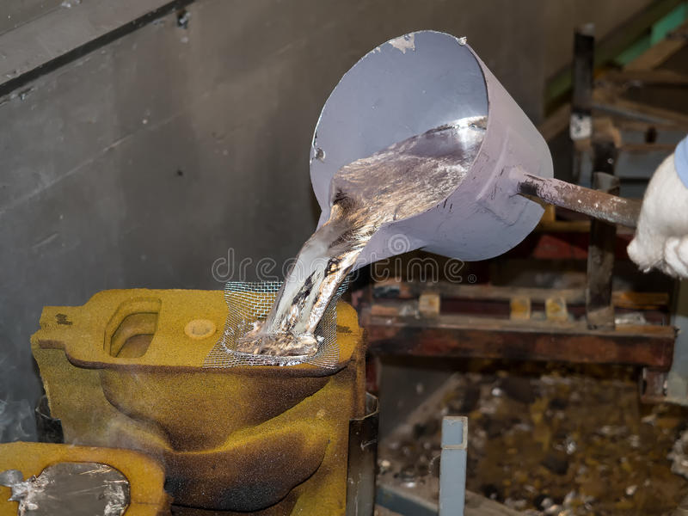
2. Aleaciones ligeras - continuación
Según el fin al cual se utilizará las aleaciones de Aluminio se pueden describir dos áreas.
Aleaciones para moldeo.
El aluminio es muy difícil de moldear por su elevado coeficiente de contracción y su gran capacidad de absorber gases.
De esta manera si se quiere usar Aluminio para obtener piezas de moldeo o de colada directa, y evitar grietas roturas y porosidades, debe ser aleado con otros elementos como ser; Cobre y Zinc y obtener la aleación llamada, Fualcuzin 7; que posee un 7% de cobre. (FUndición de aluminio-cobre-zinc)

Slide 7
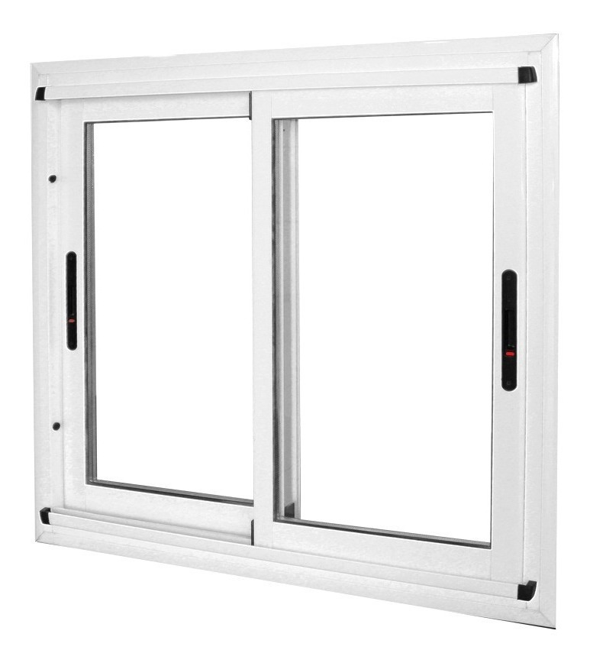
b) Aleaciones para forja.
Es una aleación que posee elementos aleantes inferiores que la anterior aleación, con tal de alcanzarse elevadas resistencias para obtener piezas por laminado, forjado o estampado.
Una bondad de estas aleaciones es que se recubre de una capa de oxido muy delgada que actúa de aislante para que la corrosión no avanzará y así tener una estabilidad ante los agentes atmosféricos de ahí su uso en el hogar.
Carpintería Metálica

Slide 8
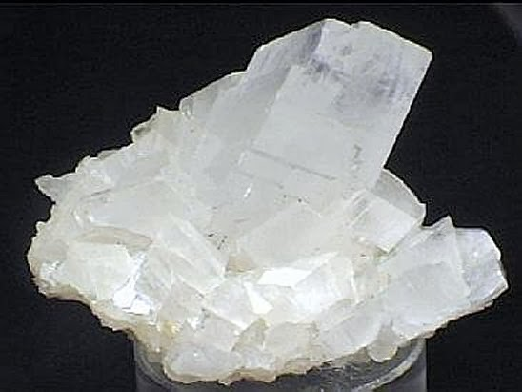
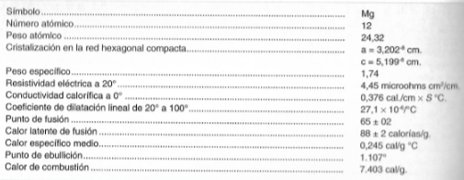
3. Aleaciones Ultra-ligeras
Estas aleaciones tienen como metal base el Magnesio y su peso especifico de dichas aleaciones es por debajo de 2kg/dm3.
Magnesio: se lo encuentra en la naturaleza formando minerales como la dolomita y la magnesita (Carbonato de magnesio), sus propiedades son;
Magnesita

Slide 9
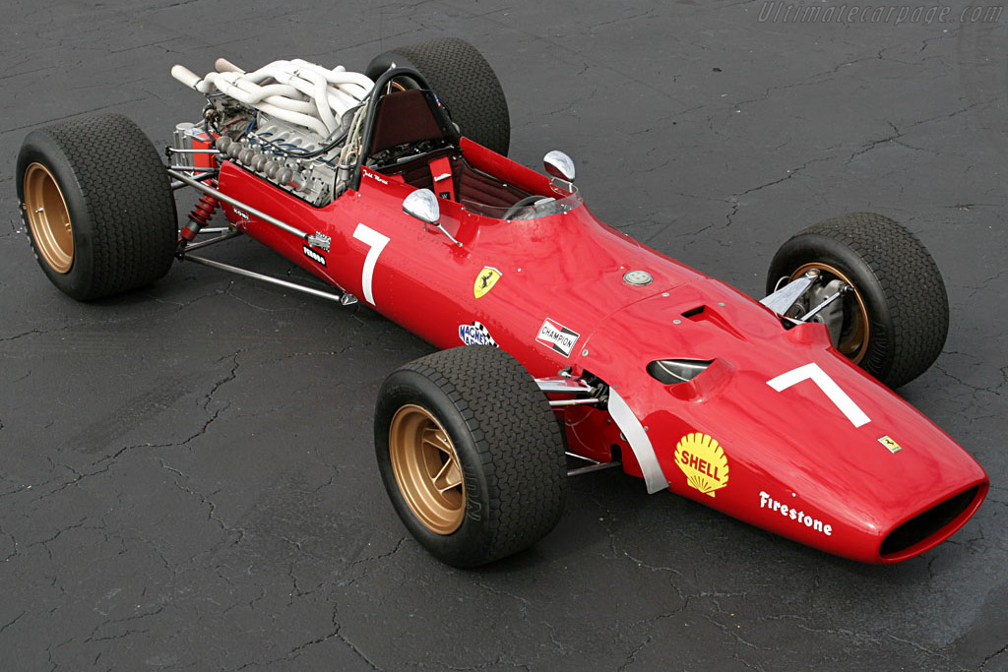
Aleaciones Ultra-ligeras (continuación)
Al Magnesio se lo alea con otros elementos como el Aluminio y el Zinc como endurecedores y el Manganeso como anticorrosivo.
Las aleaciones de Magnesio más conocidas son las de nombre Electrón.
Por su ligereza, la electrón ha tenido numerosas aplicaciones entre los automóviles de competición.
La escudería Ferrari construyó en 1967 el mono bloque de su V12 de Fórmula 1 con electrón, ahorrando un 30% aproximadamente en peso con relación a los bloques de aleación de aluminio.

Slide 10
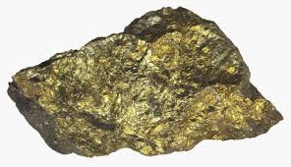
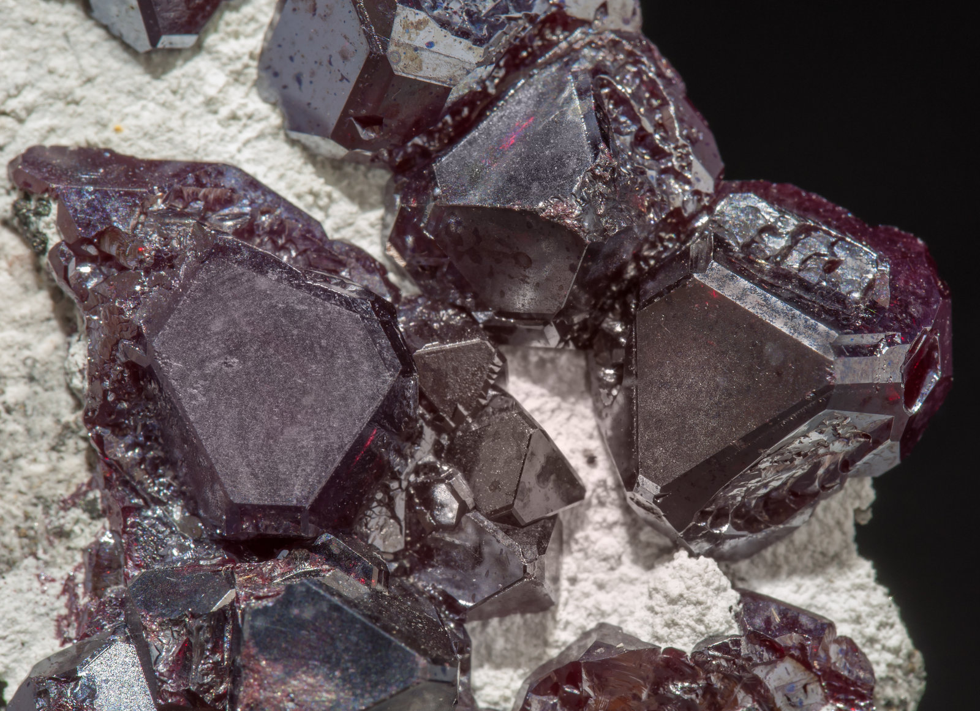
Cobre y Latones
El cobre se encuentra en la naturaleza integrando minerales como; calco-pirita, malaquita y la cuprita (que es un óxido).
Calcopirita.
Cuprita

Slide 11
El proceso de obtención posee dos vías.

Slide 12
Procedimiento para minerales pobres en Cu.
Obtención por vía húmeda
Para disolver los minerales oxidados y obtener Sulfato de cobre.

Slide 13
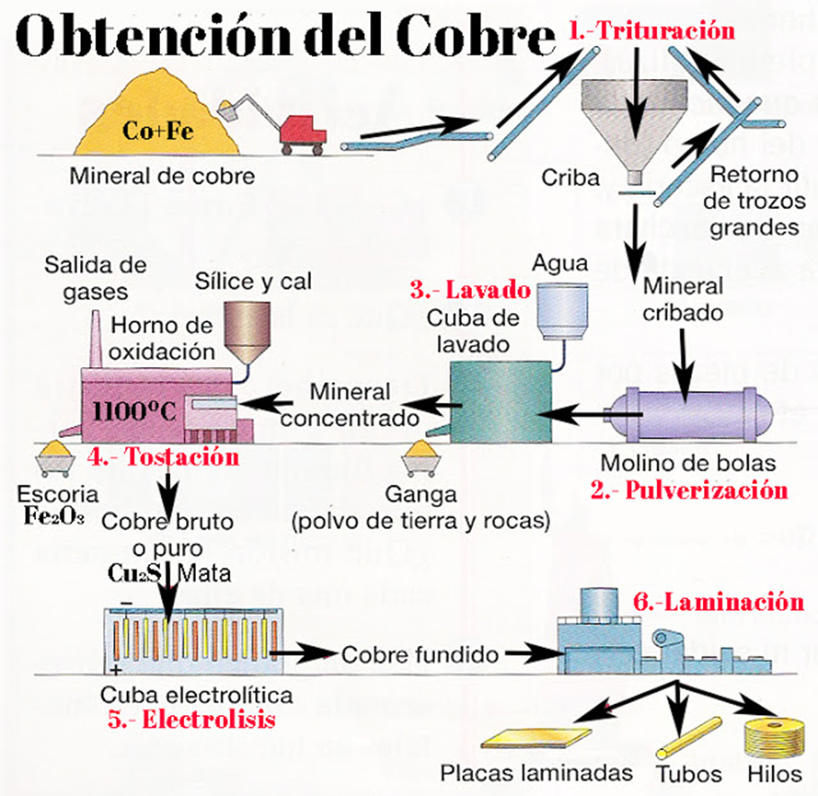
Por vía seca;
Concentración del mineral, por flotación a fin de eliminar la ganga.
Tostación para eliminar parcialmente el Fe, quedando un producto denominado MATA, formado por sulfuros de cobre (Cu2S) y Fe.
Oxidar la MATA para eliminar el excedente de Fe del paso anterior.
Afinar el cobre por; oxidación, reducción y por último la electrólisis obteniendo una pureza del 99,99%.

Slide 14
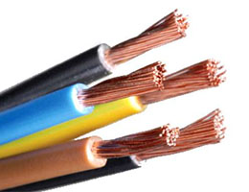
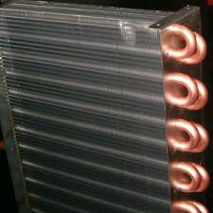
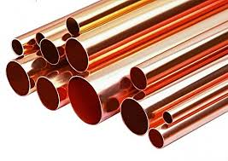
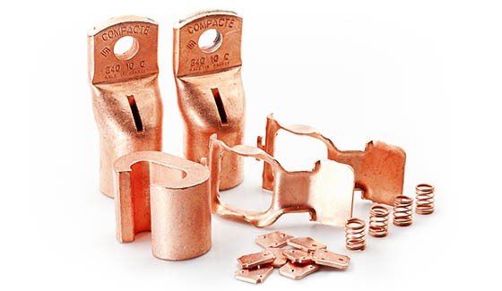
Aplicaciones del Cobre;
Fabricación de conductores eléctricos
Serpentines de refrigeración
Construcción de tuberías
Recubrimientos electrolíticos.
Cobrizado
Recubrimiento Electrolítico

Slide 15
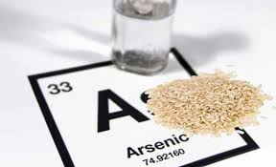
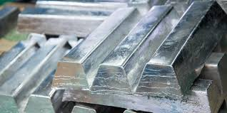
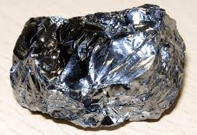
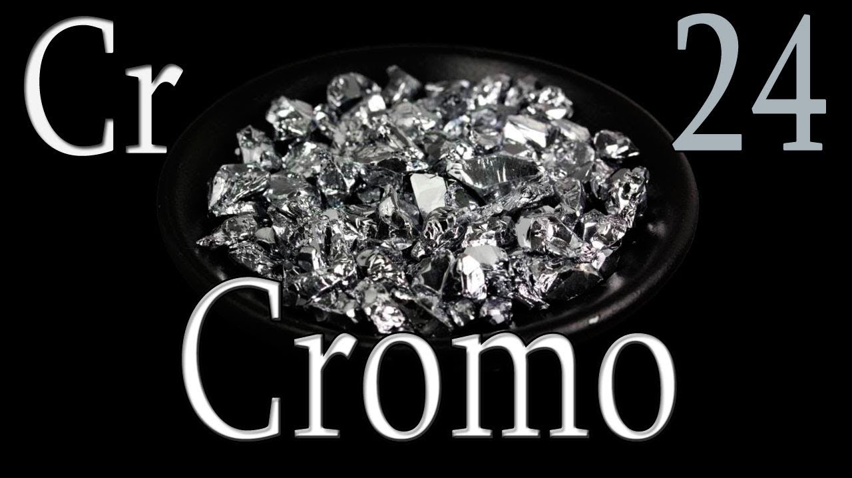
Impurezas del Cobre;
- Arsénico; aumenta la tenacidad del Cu y mejora la resistencia a la corrosión. El efecto contraproducente es que disminuye la conductividad eléctrica.
Antimonio; en pequeñas cantidades mejora también la resistencia del Cu.
Bismuto; aún en muy pequeñas cantidades fragiliza al Cu y además disminuye bastante la conductividad del mismo.
Plomo; su acción es análogo al Bismuto
Silicio; actúa como desoxidante al igual que el fósforo.
- Cromo, otorga buena conductividad eléctrica y térmica al igual que mejora las propiedades mecánicas luego de un tratamiento térmico.

Slide 16
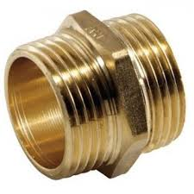
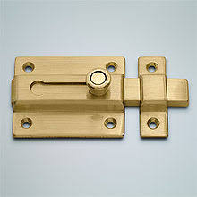
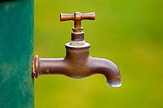
Latones;
Los latones son aleaciones de Cobre y Cinc (Zn) cuyo porcentaje de este último está en un valor inferior al 50%.
Latones con menos de 35% de Cinc; son dúctiles y maleables, por lo que se los puede trabajar en frío.
Entre 35 y 45%, poco maleable en frío pero buenos para trabajar en caliente.
Mayor a 45% de Cinc son muy frágiles.
Clasificación de Latones;
Los latones se clasifican en dos grupos;
1) Latones ordinarios; Cu + Zn
2) Latones especiales; Cu + Zn + aleantes

Slide 17
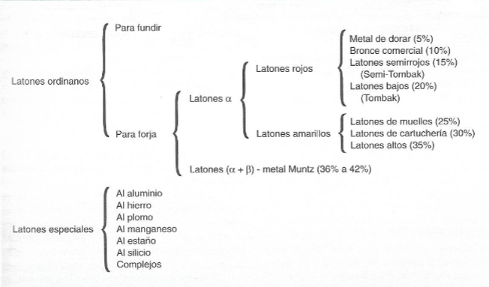
Clasificación de Latones;

Slide 18
Latones Ordinarios;
Se hará mención a los latones para Forja más importantes;
Dentro de los Latones para forja; - Latones α
- Latones (α + β)
Latones Rojos
Latones Amarillos
Latones Rojos; en función del % de Zn
Metal para dorar con 5%, usado en joyería,
Bronce comercial con 10%
Latón semirrojo, con 15%
Latón bajo con 20%
Latones Amarillos; entre 25% y 35% de Zn.
Latón de muelles (resortes) con un 25% de Zn.
Latón de cuchillería con un 30% de Zn.

Slide 19
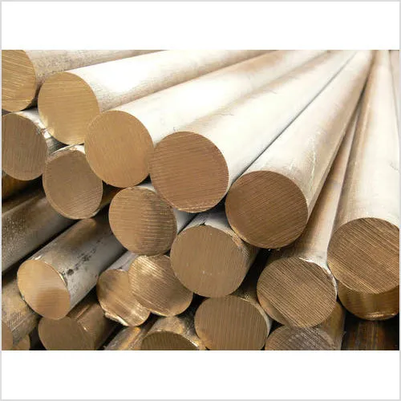
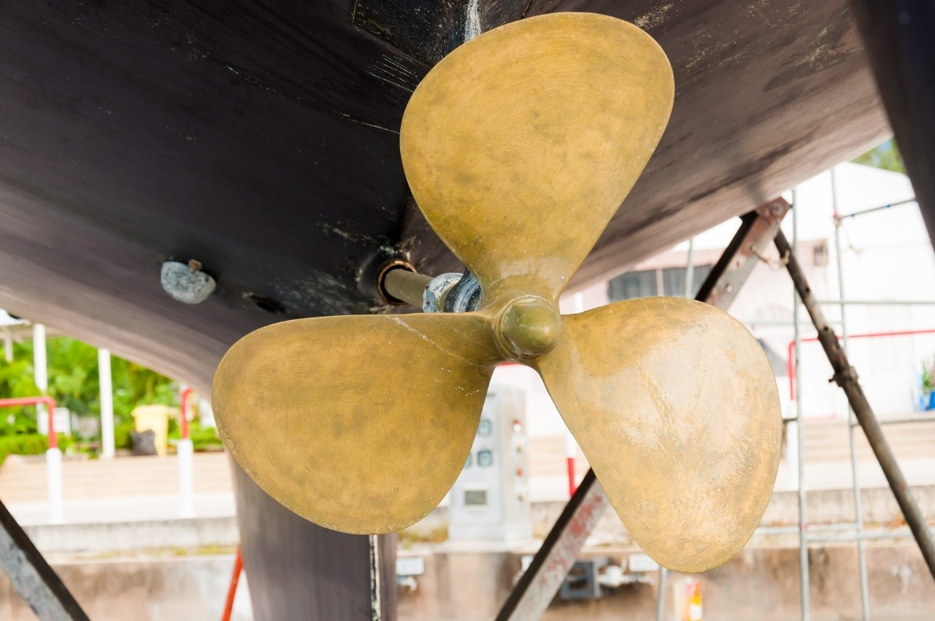
Latones (α+β) ; α y β son las dos fases en la que se encuentra el Cu, contiene del 36% al 42% de Zn, se los conoce como metal Muntz.
Fue patentado en 1832 y comercializado por George Fredrick Muntz, un calderero industrial de Birmingham, Inglaterra.
Son menos dúctiles que los latones rojos y amarillos, como ya se explico el aumento de % de Zn fragiliza al Cu.
Se trata de un latón que hay que trabajar y conformar en caliente. Y se usa en piezas de maquinaria que han de resistir la corrosión.
Metal Muntz
Metal Muntz

Slide 20
Latones Especiales;
Son aleaciones de cobre-zinc con otros aleantes para conferirle mayor resistencia mecánica, mayor dureza y mejor resistencia a la corrosión.
Latones al Aluminio, mejora notablemente su resistencia a la corrosión y favorece la colabilidad.
Latones al Hierro, hasta 1% de Fe mejora la dureza del metal y la resistencia a la tracción.
Latones al plomo, hasta 2% de Pb el cual mejora su maquinabilidad, se llaman latones de tornillería.
Latones al Manganeso, hasta 5% aumenta la resistencia a la tracción.
Latones al estaño, hasta 10% de Sn mejora su resistencia a la tracción y a la corrosión.

Slide 21
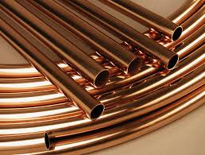
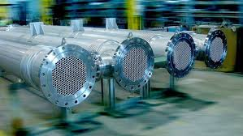
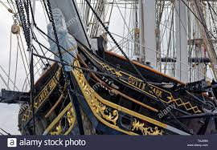
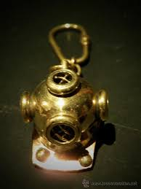
Latones al Estaño (continuación)
- Metal Almirantazgo; constituida por 71%de Cu, 28% de Zn, 1,2% de Sn, 0,0,75% de Pb y 0,06% de Fe. Se lo emplea en tubos de condensadores.
- Latón Naval, contiene 60% de Cu, 39,25% de Zn y 0,75% de Sn. Similar al metal Muntz pero de mejor resistencia a la corrosión.

Slide 22
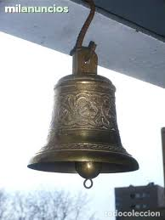
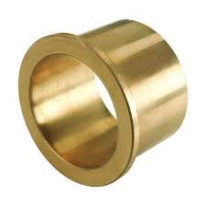
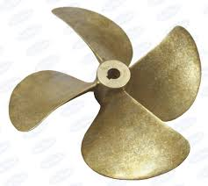
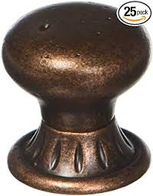
Latones Especiales (continuación)
Latones al Silicio; hasta 1,5% de Si, Cu-Zn-Si más conocida como Bronsil es empleado para fabricar campanas, válvulas, cojinetes, bombas y engranajes
Latones complejos; empleados para hélices y maquinaria marítima, denominados bronces Stone y Manganick.

Slide 23
5. Bronces
En este caso los bronces son aleaciones de Cobre y Estaño (Cu-Sn).
Los bronces de aplicación industrial tienen un porcentaje de Sn < 22%.
Bronces con menos del 6%, dúctiles y maleables, usados para monedas y medallas.
Bronces con un 10%-12% ofrecen gran resistencia y dureza, para piezas sujetas a grandes esfuerzos y débil rozamiento (engranajes, casquillos de cojinetes, tornillos sin-fin, etc…
Bronces con 12 a 18% de Sn, duros y resistentes y maleables en caliente.
Los bronces con más de 22%, pero se vuelven muy frágiles.
A mayor % de Sn, aumenta su dureza y/o su fragilidad.

Slide 24
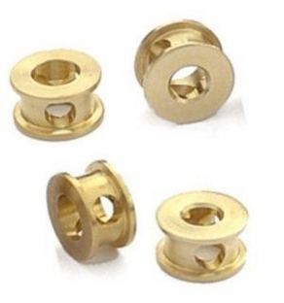
Bronces, Clasificación
Bronces ordinarios………………….
Bronces especiales………………..
Bronces
Bronces Fosforosos
Bronces rojo
Bronces al Aluminio
Bronces al Magnesio
Bronces al Níquel
Bronces al Plomo
Bronces al Silicio
Bronces al Berilio
Bronces conductores
Son aleaciones de Cobre con un metal distinto del Estaño, o sea, con metales cuyas aleaciones poseen el nombre según los metales aleantes.

Slide 25
Bronces Especiales;
Son aleaciones de cobre con un metal distinto al Estaño (Sn) y de ahí su nombre para cada uno de ellos..
Bronce al Aluminio, con un porcentaje máximo de 12% de Al, son dúctiles y maleables.
Bronce de Níquel; Niquelina (32% de Ni), Constantán (45% de Ni), Metal Monel (66% de Ní) y Alpacas que estos últimos contienen Cinc y Níquel.
Bronces de Manganeso, gran resistencia a altas temperaturas.
Bronces de plomo, con un 40% de este, posee gran plasticidad y se emplea también para cojinetes.
Bronces de silicio, mejora su resistencia a la tracción y la conducción eléctrica.

Slide 26
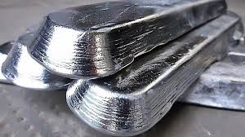
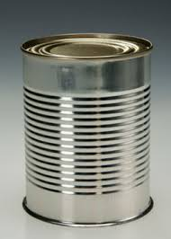
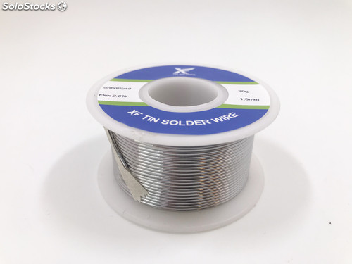
6. Plomo, Estaño, Cinc, Níquel y Aleaciones antifricción.
Plomo
El plomo se encuentra en forma de Sulfuro de plomo en un mineral llamado Galena.
Es tóxico, es empleado en tuberías para conducción de agua y gas y como laminas o placas para la protección de los Rayos X.
Del mismo también se extrae el Plomo tetraetilo, que es un antidetonante para aumentar el octanaje de la nafta.
Estaño (Sn)
Se lo encuentra formando el mineral Caserita como un óxido, Una de sus mejores propiedades es de resistencia a la corrosión, de esta manera se lo usa para recubrir metales como la chapa de hierro obteniéndose la “hojalata”. Además también se lo emplea para soldadura en Electrónica y metales antifricción.

Slide 27
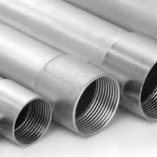
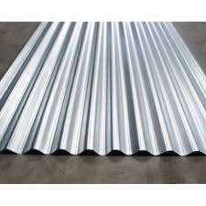
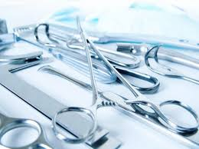
Cinc (Zn)
Se encuentra en la naturaleza en forma de Sulfuro de Cinc, que es la base del mineral Blenda.
Por su gran resistencia a la corrosión es empleado para recubrir chapas de acero para techados (“Chapa de Cinc”), tubos, depósitos de agua, etc…
Es empleado por procedimiento de Electrólisis para recubrir tubos o caños llamados luego como productos galvanizados.
Níquel (Ni)
Es un metal blanco brillante, duro, tenaz y muy maleable. Es muy resistente al desgaste e inalterable en aire húmedo. En estado puro se lo emplea para instrumental quirúrgico, también como recubrimiento protector ante la corrosión. Las aleaciones de gran interés donde el níquel es el metal base son; Monel, Permalloy e Invar.

Slide 28
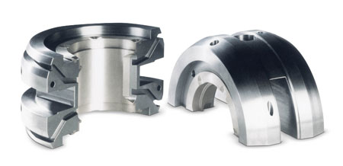
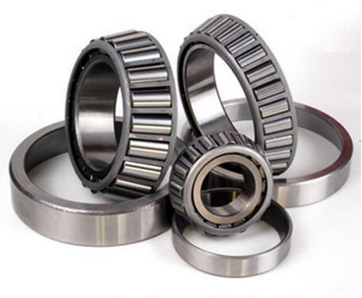
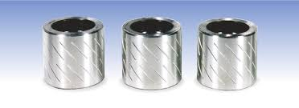
Metales Anti-Fricción
Son aleaciones destinadas a recubrir cojinetes u órganos de máquinas que están sometidas de movimientos de deslizamiento, con el objetivo de disminuir el coeficiente de rozamiento.
Según los elementos fundamentales que lo componen se denomina;
Antifricciones al Plomo
Antifricción al Estaño
Antifricción al Cadmio
Antifricciones al Cobre
Antifricción al Cinc
Antifricción al Aluminio
Antifricción a la Plata
Cojinetes anti-fricción
Cojinetes anti-fricción

